Slide 1
الوحدة الأولى
تعلم الأساسيات

Slide 2
لنطبق معًا
تدريب 1

Slide 3
أجزاء الحاسب
حدد الأجهزة التي تحتاجها لتقوم بما يلي:

Slide 4
كتابة أرقام وحروف

Slide 5
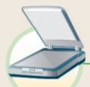
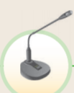
إدخال صورة للحاسب

Slide 6
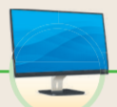
الاستماع إلى الملفات الصوتية

Slide 7
طباعة صفحة

Slide 8
لنطبق معًا
تدريب 2

Slide 9
أجزاء الحاسب
ضع دائرة حول المكونات الموجودة في صندوق الحاسب.

Slide 10
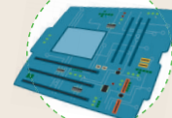
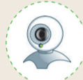
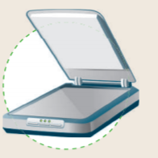
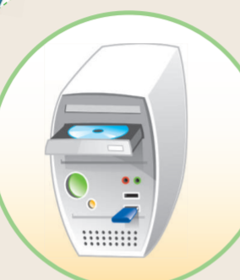
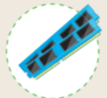
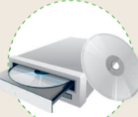
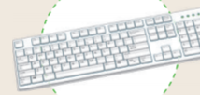
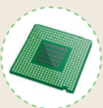

Slide 11
لنطبق معًا
تدريب 3

Slide 12
أجهزة تخزين البيانات
طابق صور أجهزة التخزين مع أسمائها.

Slide 13
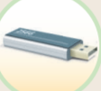
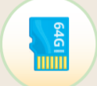
1
4
بطاقة الذاكرة
2
محرك القرص الصلب
3
3
محرك أقراص الفيديو الرقمي
5
الأقراص المضغوطة والأقراص الرقمية
4
1
وحدة الذاكرة الفلاشية
5
2

Slide 14
لنطبق معًا
تدريب 4

Slide 15
أجهزة تخزين البيانات
ضع علامة √ أسفل أجهزة التخزين

Slide 16
√
√

Slide 17
√
√

Slide 18
لنطبق معًا
تدريب 5

Slide 19
أجهزة تخزين البيانات
ضع الرقم الصحيح بجانب كل جملة.

Slide 20
2
1
اقتصرت طباعتها للمستندات على اللونين الأبيض والأسود في الماضي
2

Slide 21
2
1
تطبع العديد من النسخ في وقت واحد
2

Slide 22
2
1
قليلة التكلفة نسبيًا.
1

Slide 23
2
1
أقدم نوع من الطابعات.
1

Slide 24
2
1
تعتمد على نفث الحبر على الورق للطباعة.
1

Slide 25
2
1
تستخدم أشعة الليزر للطباعة.
2

Slide 26
2
1
تتميز بالسرعة والجودة العالية في الطباعة.
2

Slide 27
2
1
تستخدم أربعة أحبار، كل منها بلون مختلف
1

